Slide 1
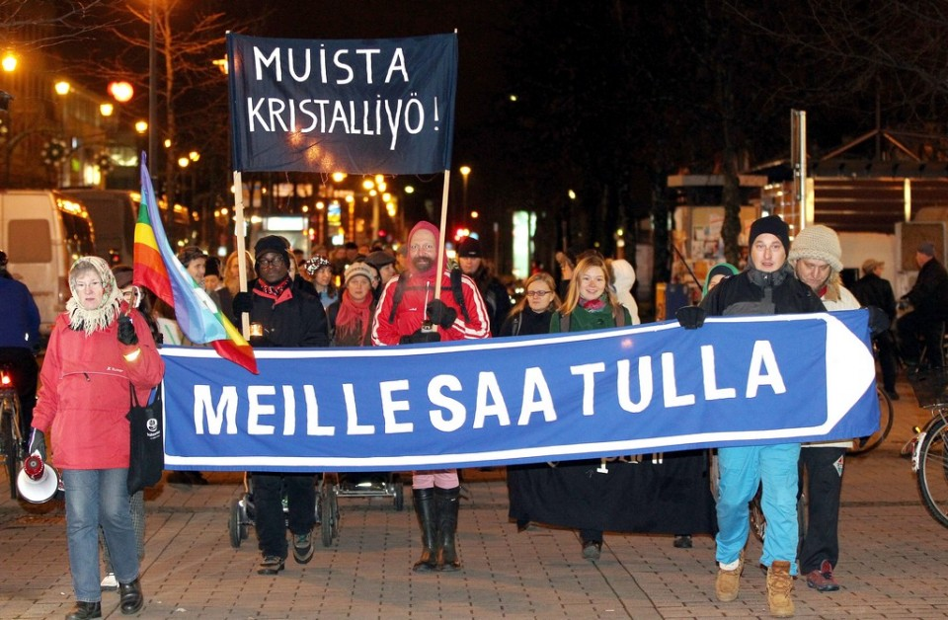
oikeudenmukainen yhteiskunta

Slide 2
VALLANKÄYTTÖ YHTEISKUNNASSA
yhteiskuntasopimus
kuvaannollinen sopimus kansalaisten ja valtion välillä
kansalaiset suostuvat rajoittamaan omia vapauksiaan yleisen edun vuoksi
yhteiskunta saa käyttää valtaa taatakseen kaikille elämisen arvoisen elämän

Slide 3
vaikutusvalta pakkovalta
demokratia = kansalai-silla mahdollisuus osallistua yhteisten päätösten tekoon, esim. äänestäminen
kansalaisilla oikeudet ja vapaudet turvattu lainsäädännöllä, esim. sananvapaus
yhteiskunta ohjailee uhkauksin ja pakottein yhteisön toimintaa
oikeusjärjestelmä, poliisi ja armeija
sota

Slide 4
yhteiskuntaan liittyviä eettisiä ilmiöitä
vallan käyttö: Kuka käyttää valtaa ? Miten valtaa käytetään ?
vaikutusvalta
pakkovalta
terrorismi
anarkia
2. rikos ja rangaistus: Miten rikoksista rangaistaan ? Millainen rangaistus on oikeuden-mukainen ?
sakko
vankila
sovittelu
kuolemanrangaistus

Slide 5
3. globalisaatio (maailmanlaajuistumi-
nen): Miten eri puolilla maapalloa elävien ihmisten oikeudet toteutuvat ?
köyhyys ja rikkaus maapallolla
ihmisoikeudet
ekologinen velka
4. media: kohdellaanko ihmistä itseisarvona vai välinearvona ?
lehdistö
tv ja radio
mainonta
internet

